Slide 1

SISTEMA WEB DE VENTA DE ARTICULOS PARA MASCOTAS
PROYECTO DE GRADO PARA OPTAR AL
TITULO DE TÉCNICO SUPERIOR EN
SISTEMAS INFORMÁTICOS
ESTUDIANTE:DIEGO ARMANDO MENECES ORELLANA
TUTOR: ING. PAVEL FRANZ CACERES TORREZ

Slide 2
RESUMEN
El presente proyecto de grado es un Sistema web de venta que trata sobre la comercializacion de artículos para mascotas para poder tener una mejor gestión de ingresos y egresos.
Como es de esperarse algunas microempresas de distribucion de productos para mascotas no usan sistemas generalmente algunos siguen administrando sus ventas cuadernos de apuntes y al momento de hacer sus ajustes de gestion resultan ser muy tediosas.
El presente Proyecto fue desarrollado para facilitar un mejor manejo de gestion de ventas donde la empresa o microempresa pueda usar el software para poder aprovechar todas las funciones con las que el software fue desarrollado.

Slide 3
¿Qué productos compran más para sus mascotas?
Efectivamente observando la tabla de investigación la sociedad en general esta optando por adquirir estos tipos de productos para sus mascotas y es por eso que opte por desarrollar un sistema web de venta de artículos para mascotas.

Slide 4
Objetivos
Desarrollar un sistema web de gestión de venta de artículos para mascotas.
Específicando
Desarrollar el Módulo de gestión de usuarios.
Desarrollar el Módulo para registro de productos para mascotas.
Desarrollar el Módulo para venta de artículos para mascotas.
Desarrollar el Módulo para registro de atributos de artículos para mascotas.
Desarrollar el Modulo de productos vendidos.
Desarrollar el Modulo de reportes.

Slide 5
Alcances
Gestion de usuarios
Administrador: Este rol podrá controlar el mercadeo de productos y actualización de los mismos productos que se encuentran a la venta también podrá solicitar más productos de stock a los proveedores para tener un sistema de venta completo sin que falte producto alguno también para administrar las cuentas de usuarios comunes.
Usuario común: El usuario común tendrá permisos limitados, crearse una cuenta de perfil donde podrá añadir fondos para realizar la compra los productos que se encuentren en el sistema de venta.
Se desarrollará el Módulo para Agregar, eliminar, modificar artículos para mascotas: donde el modulo tendrá los siguientes roles
Administrador: Este rol podrá administrar (agregar eliminar modificar) los productos en un inventario para su dicho registro de precio y cantidad de productos que están disponibles.

Slide 6
Se desarrollará el Módulo para venta de artículos para mascotas: el siguiente modulo Tendrá solo los artículos para mascotas, donde el usuario podrá ver el precio y qué marca o material está compuesto tiene dicho producto, Si el producto es adecuado y correcto el usuario podrá añadir al boton de compras y realizar dicho pedido.
Se desarrollará el Módulo para recepción de consultas de clientes: El siguiente módulo podrá ser utilizado por los usuarios comunes donde podrán hacer sus consultas de algún producto comprado .
Se desarrollará el Módulo de reportes de gestión y de los productos más vendidos: En este módulo el administrador podrá ver todo lo vendido en las fechas que el ingrese para tener un mejor control y registro de sus ganancias en su propio negocio.

Slide 7
Enfoque metodológico
El método que se hará será el Método Experimental. Este enfoque nos permitirá descubrir si hay un cambio positivo o negativo al momento de aplicar un sistema web artículos de mascotas, tomando como variables la información almacenada de los diferentes productos en un periodo de tiempo determinado.
Las herramientas a utilizarse en el desarrollo web serán: Diseño de la base de Datos, Lenguaje de programación PHP, gestor de base de Datos MySQL. Además de herramientas de programación como son los frameworks (Boostrap 4, Composer.chart.js).

Slide 8
Arquitectura de diseño MVC
La arquitectura para el desarrollo que se uso fue el diseño MVC (MODELO VISTA CONTROLADOR)
Características de la programación Orientada a Objetos
Las características principales de la programación orientadas a objetos son las siguientes:
Abstracción, Encapsulamiento, Modularidad, Principio de Ocultamiento, Polimorfismo, herencia.
Pero para el desarrollo se utilize mas el Polimorfismo y la Herencia.

Slide 9
Arquitectura 3 capas
Capa de Presentación: Es la que ve el usuario, presenta el sistema al usuario, le comunica la información y captura la información del usuario. Se conoce como interfaz gráfica.
Capa de Negocio: Es donde residen los programas que se ejecutan, donde se reciben las solicitudes del usuario y envían las respuestas tras ejecutar todo el proceso.
Capa de Datos: Es donde residen los datos y es la que se encarga de acceder a los mismos. Puede estar formada por uno o más gestores de base de datos que realizan todo el almacenamiento de los datos.

Slide 10
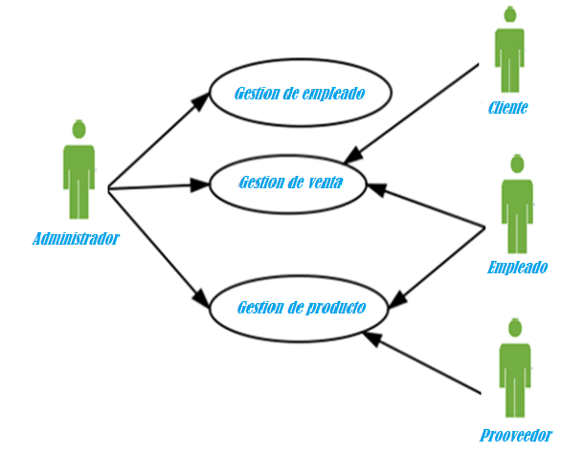
Gestion de Actores

Slide 11
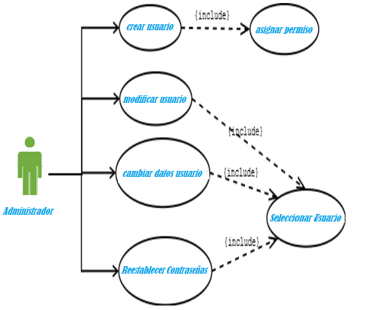
Gestion y cargos de usuarios

Slide 12
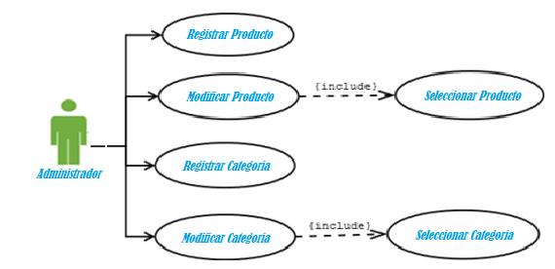
Gestion de Productos y Categorias

Slide 13
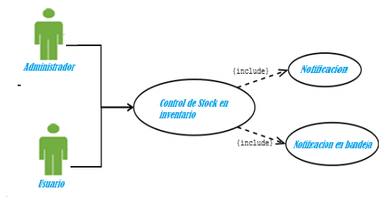
Gestion de Inventario

Slide 14
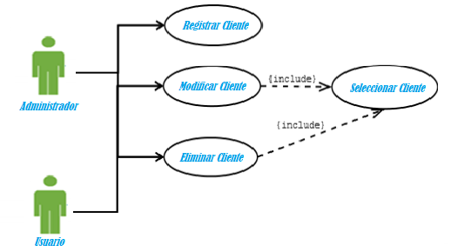
Gestion Cliente

Slide 15
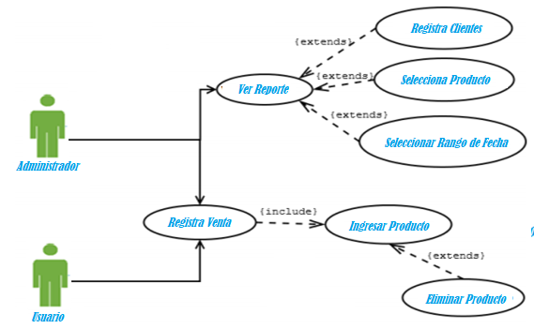
Gestion de Venta

Slide 16
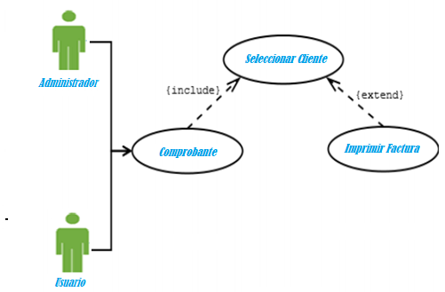
Gestion Comprobante de Pago

Slide 17
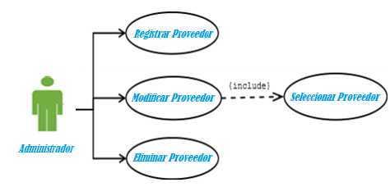
Gestion Proveedor

Slide 18
Pruebas de calidad Prueba de unidad
Inicialmente se procedió a aplicar las siguientes pruebas a todos los formularios
DATOS DE PRUEBA
Conexión con la base de datos.
Campos Vacíos.
Ingresar números en campos que solo aceptan letras.
Ingresar letras en campos que solo aceptan números.
RESULTADOS
Existe conexión con la base de datos.
Mensaje de alerta “Es obligatorio llenar el campo”.
No se permite ingresar números en campos donde solo admiten letras.
No se permite ingresar letras en campos numéricos.
Objetivo
Evaluar el funcionamiento del sistema y su nivel de aceptación en el entorno social

Slide 19
TIPOS DE PRUEBAS DE CALIDAD DE SOFTWARE
PRUEBAS DE USABILIDAD: La finalidad de éstas es comprobar la relación del usuario con el software de gestión empresarial, prestando especial atención a la interfaz, la experiencia del usuario, asistentes de ayuda integrados, interactividad.
Testing de carga: Su finalidad es probar y asegurar los límites operacionales del software de gestión empresarial, donde pude confirmar que las operaciones que brinda el sistema son de buena calidad es decir no tarda mucho en mandar respuesta a cada acción que el usuario solicita.

Slide 20
RESULTADOS ESPERADOS
en el módulo de gestión de usuarios se logró tener un mejor control de los roles de cada tipo de usuario también un registro de sus datos personales.
en lo que se refiere a la cuestión de productos se pudo obtener un registro de cada producto con sus distintas categorías precios y cantidades para tener un mejor registro de inventario. también se pudo conseguir un módulo donde reporta el total general por gestiones y por tipos de producto beneficiando al portador del sistema un mejor control de ingresos y egresos.
RECOMENDACIONES
En cuanto al producto en general podemos recomendar realizar un backup de toda la información almacenada por lo menos al final de cada mes para evitar problemas jurídicos puesto que se manejan facturas que son prueba de una transacción monetaria.
También se recomienda realizar un mantenimiento general del sistema en un tiempo aproximado de 1 ano para poder controlar la velocidad del sistema y un mejor funcionamiento del software.
En cuanto a la capacidad de datos registrados se recomienda almacenar en un backup todos los datos registrados en una gestión para no sobrecargar de datos el sistema.
Mantener la información actualizada (Productos proveedores) por parte de los responsables del sistema.

Slide 21
GRACIAS POR SU ATENCION

